Slide 1
Welkom !
Voorganger: ds. Douwe Wijmenga
Ouderling van dienst: Karin IJspeerd
Organist: Sjaak van Leeuwen
Schriftlezing: Lucas 2: 1 – 20 (NBG’51)

Slide 2
Collecten
De collecte in de dienst is bestemd voor de kerk
De collecte bij de uitgang is bestemd voor onderhoud van het kerkgebouw. Via de Scipio-app van de Mariakerk kunt u thuis of in de kerk ook geven.

Slide 3
Welkom !
Voorganger: ds. Douwe Wijmenga
Ouderling van dienst: Karin IJspeerd
Organist: Sjaak van Leeuwen
Schriftlezing: Lucas 2: 1 – 20 (NBG’51)

Slide 4
Welkom en mededelingen

Slide 5
Intochtslied NLB 478: 1 en 4 ‘ Komt, verwondert u hier, mensen ‘

Slide 6
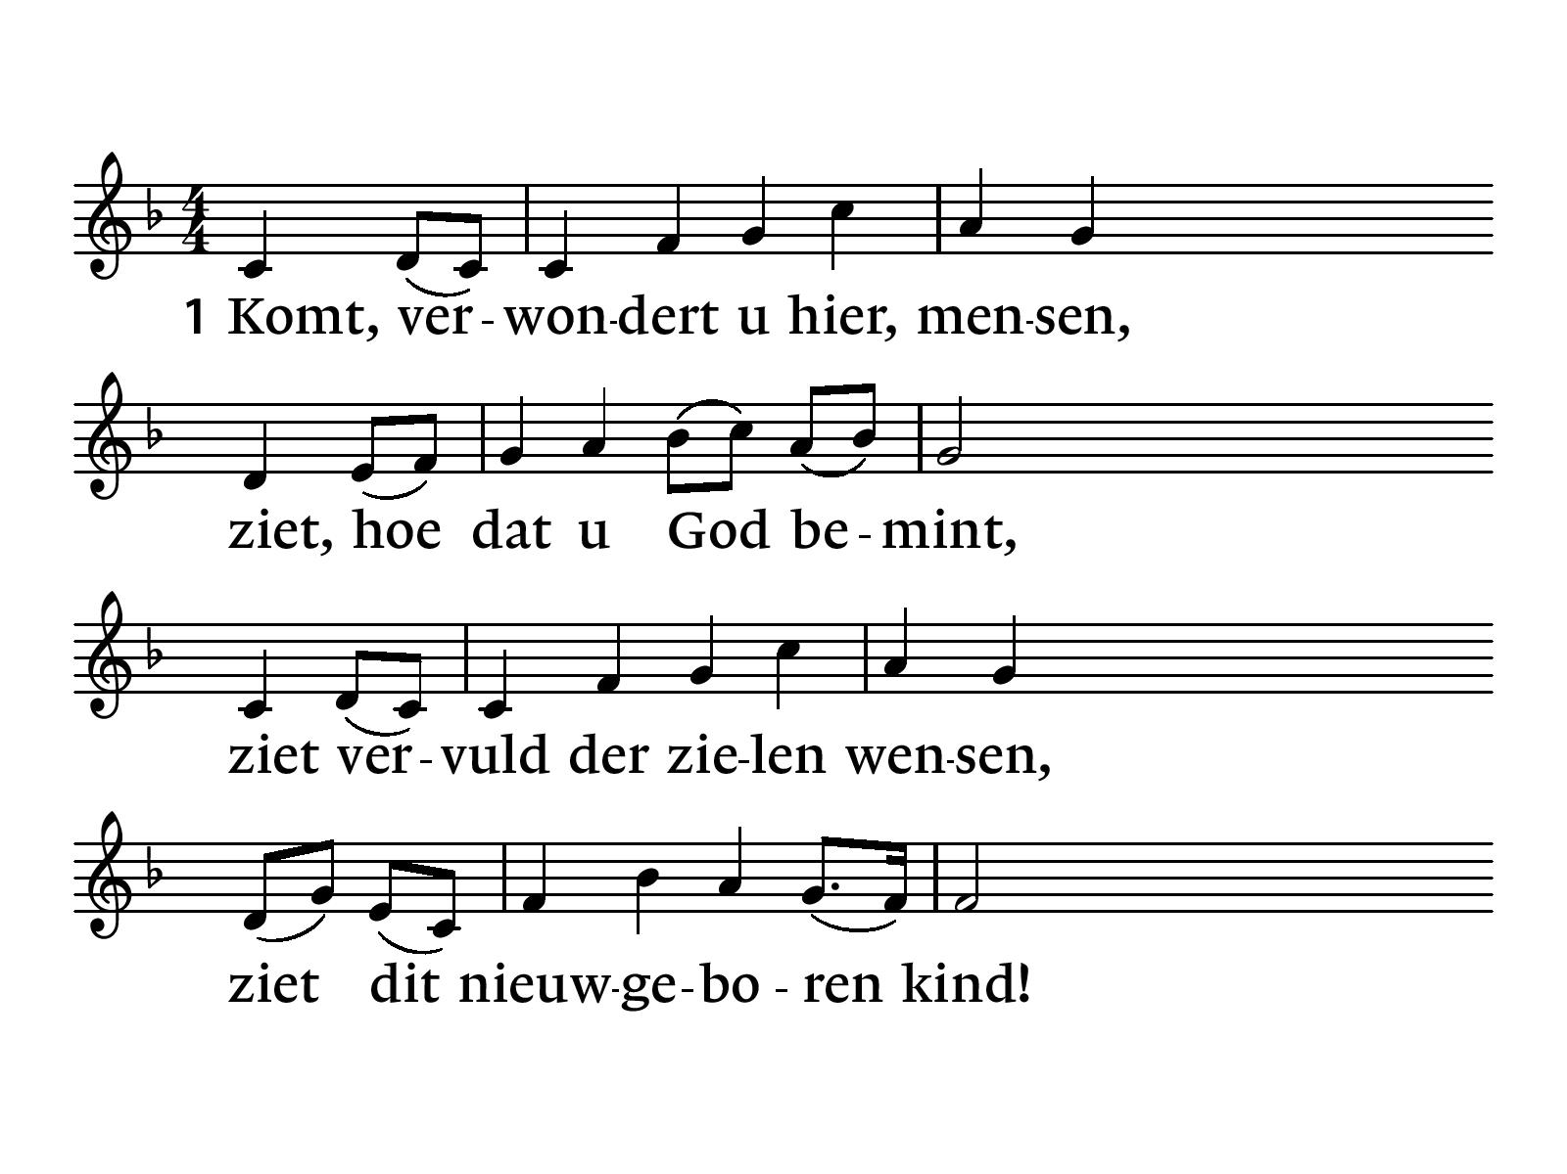

Slide 7
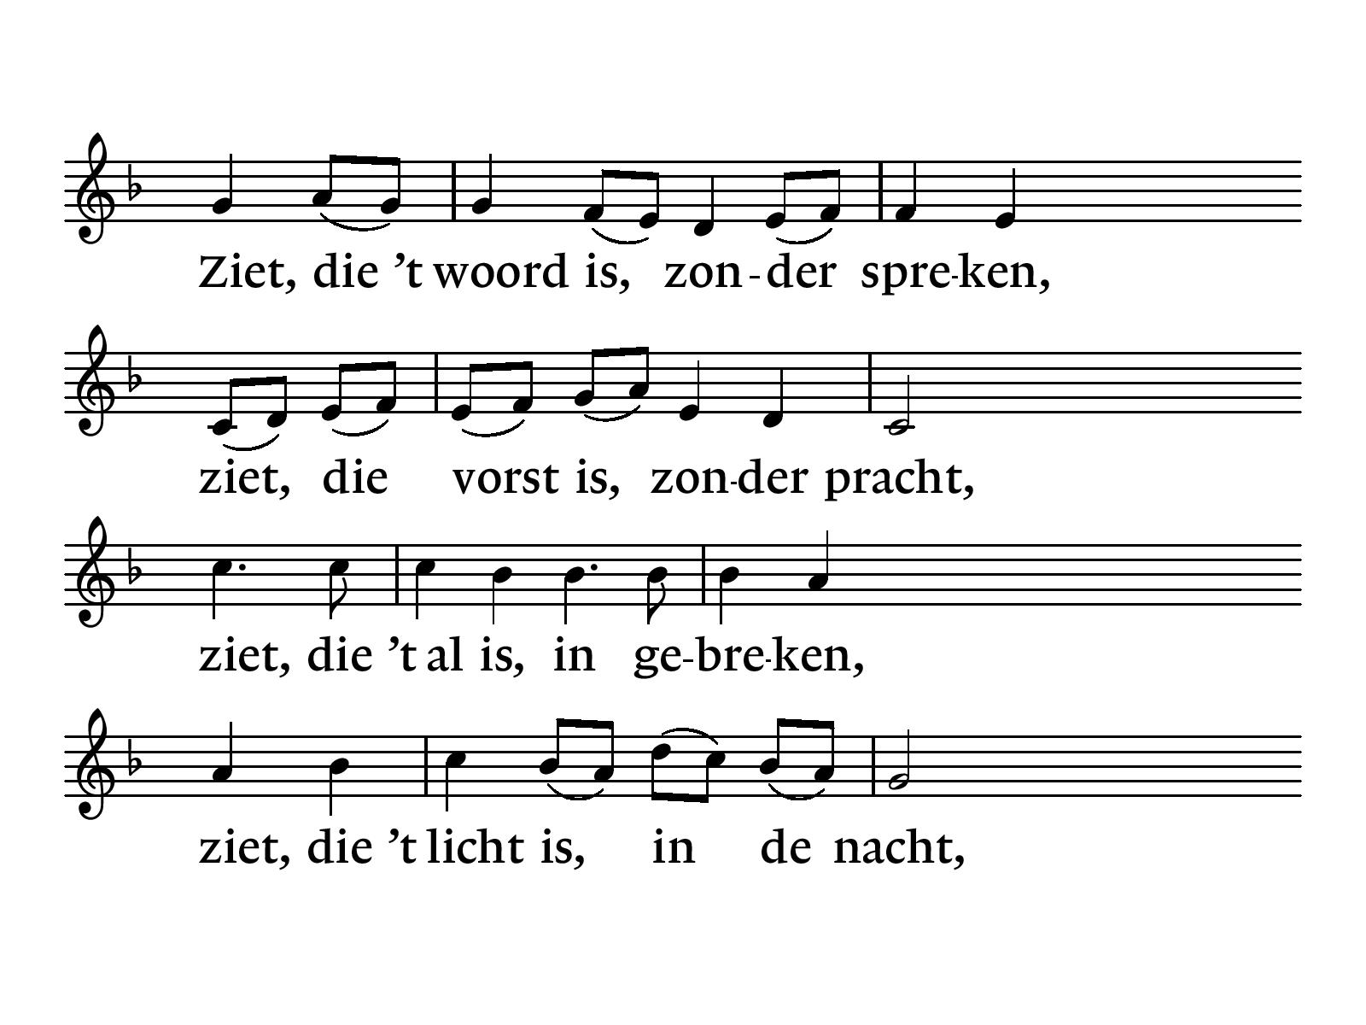

Slide 11
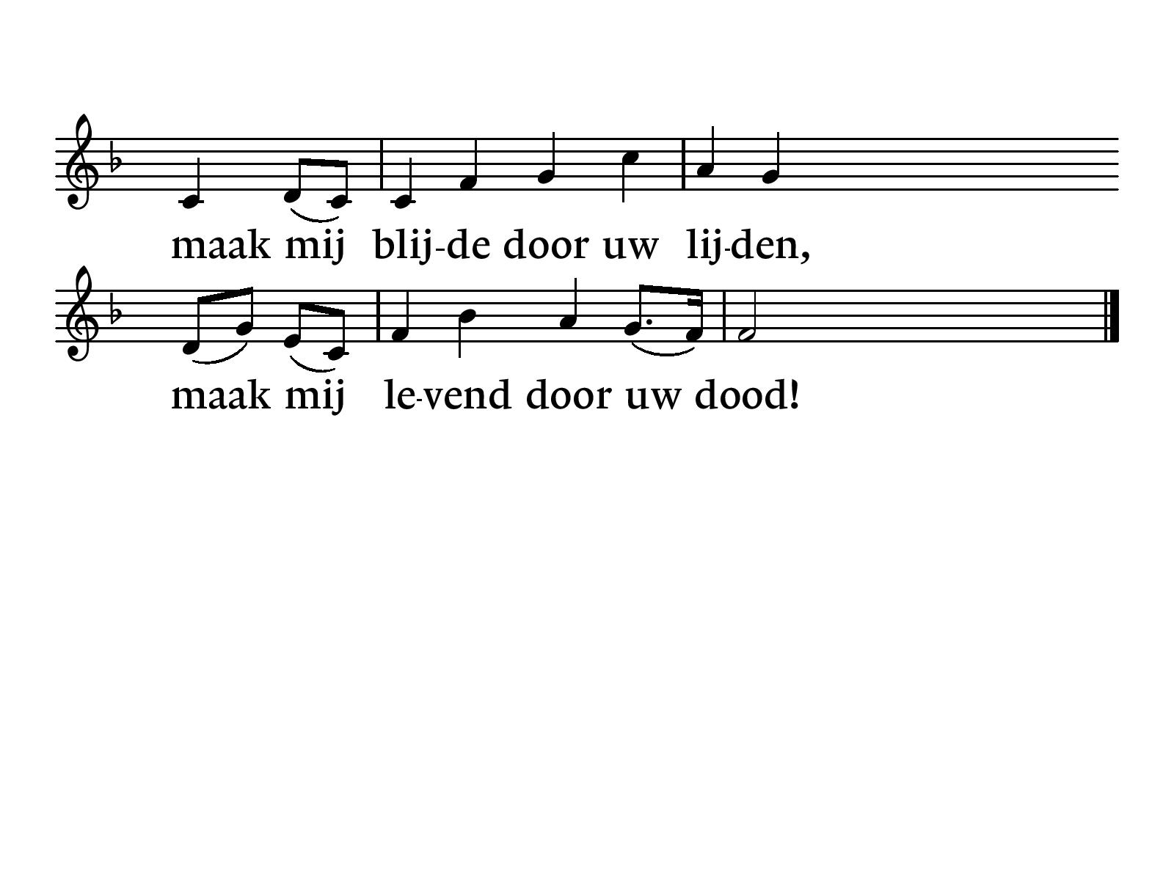

Slide 12
Stil gebed, votum en groet

Slide 13
NLB 483 ‘ Stille nacht, heilige nacht ‘

Slide 15
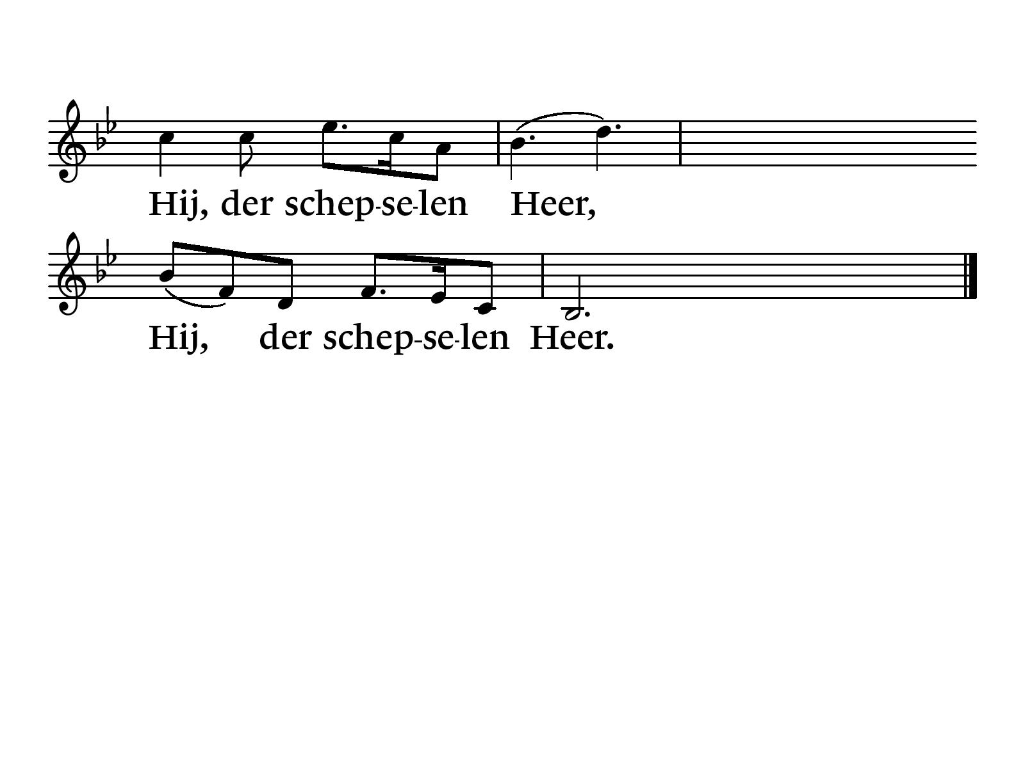

Slide 16
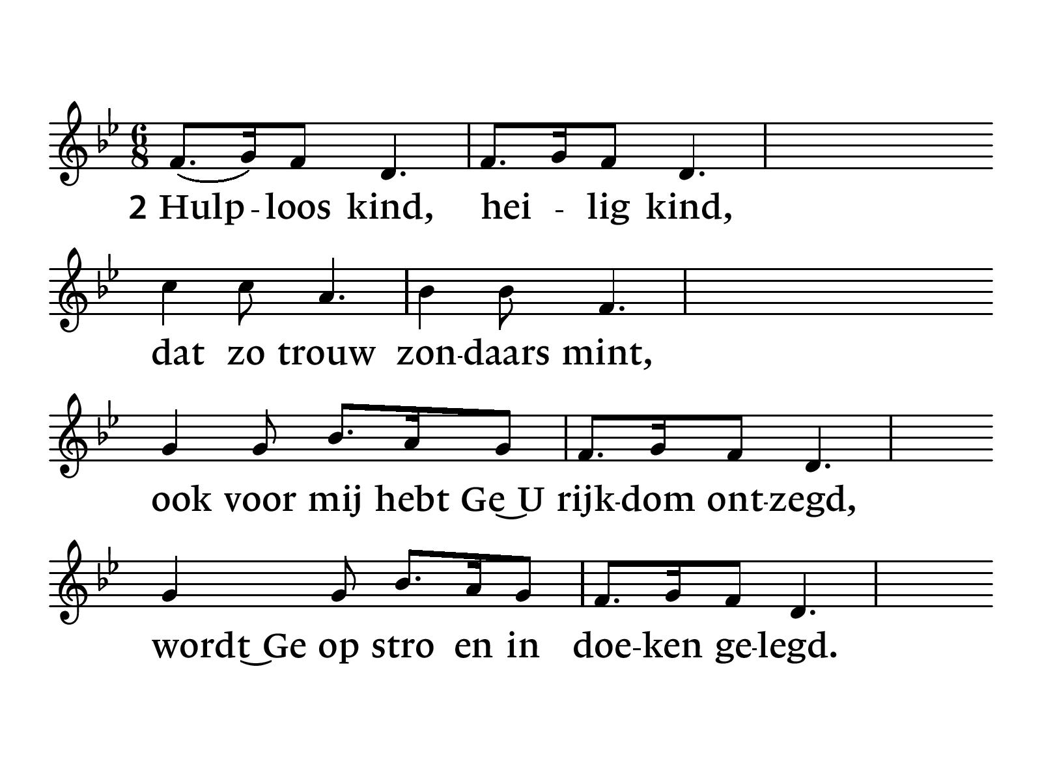

Slide 17
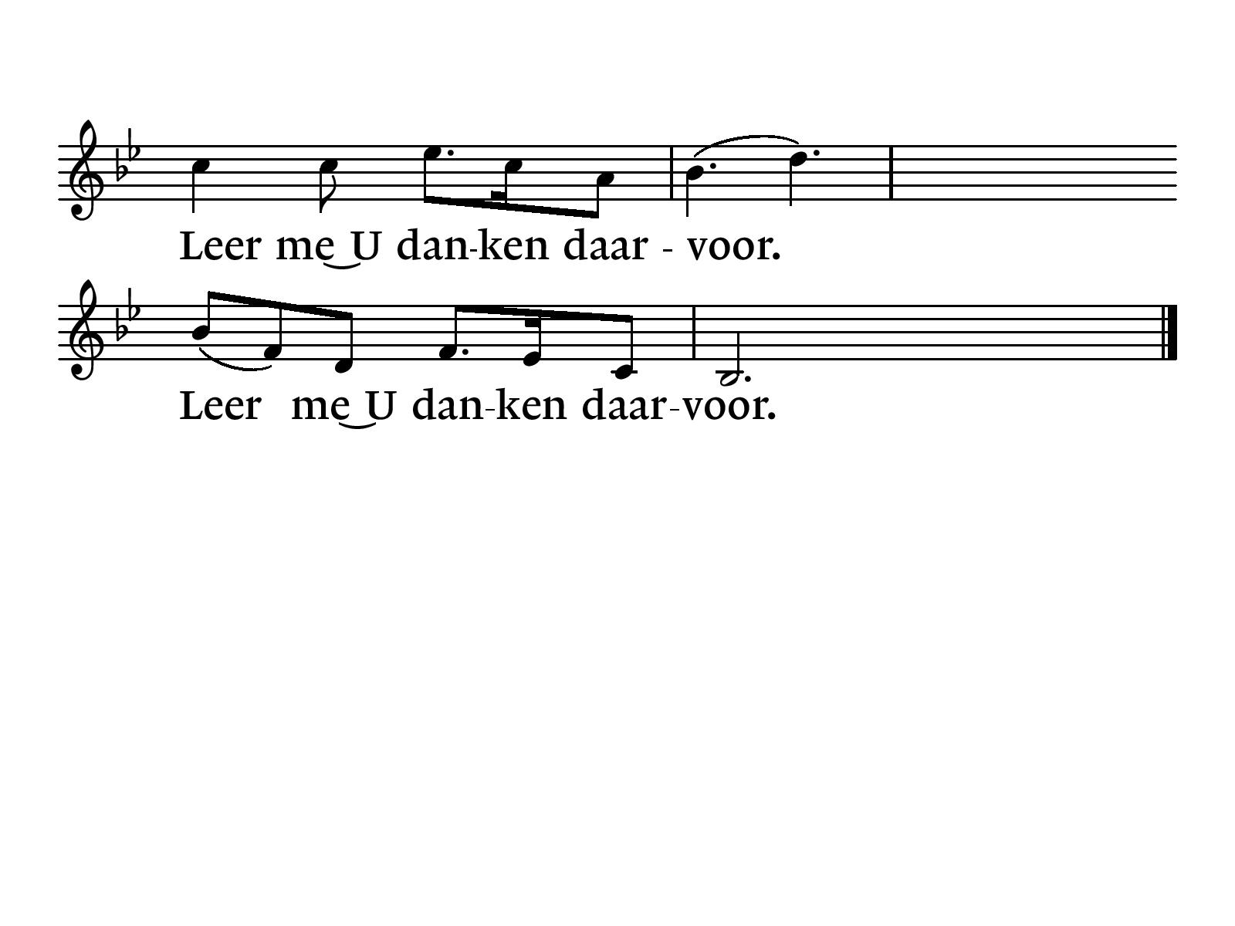

Slide 19
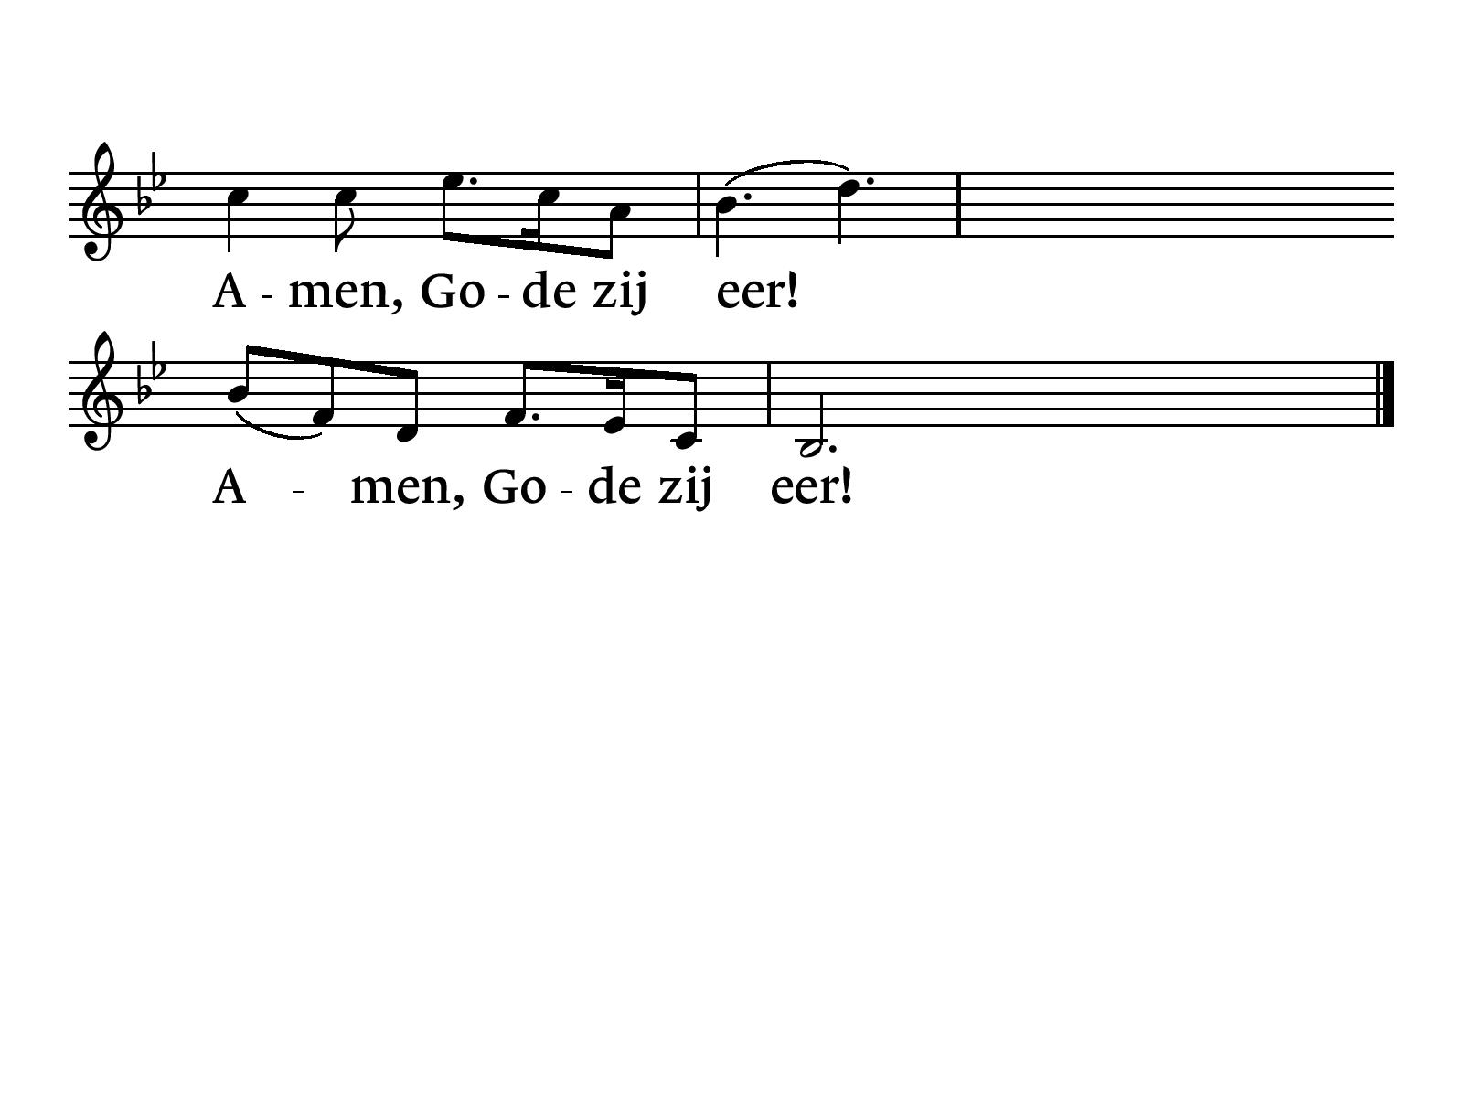

Slide 20
Gebed

Slide 21
NLB 505 ‘ In de nacht gekomen ‘

Slide 22
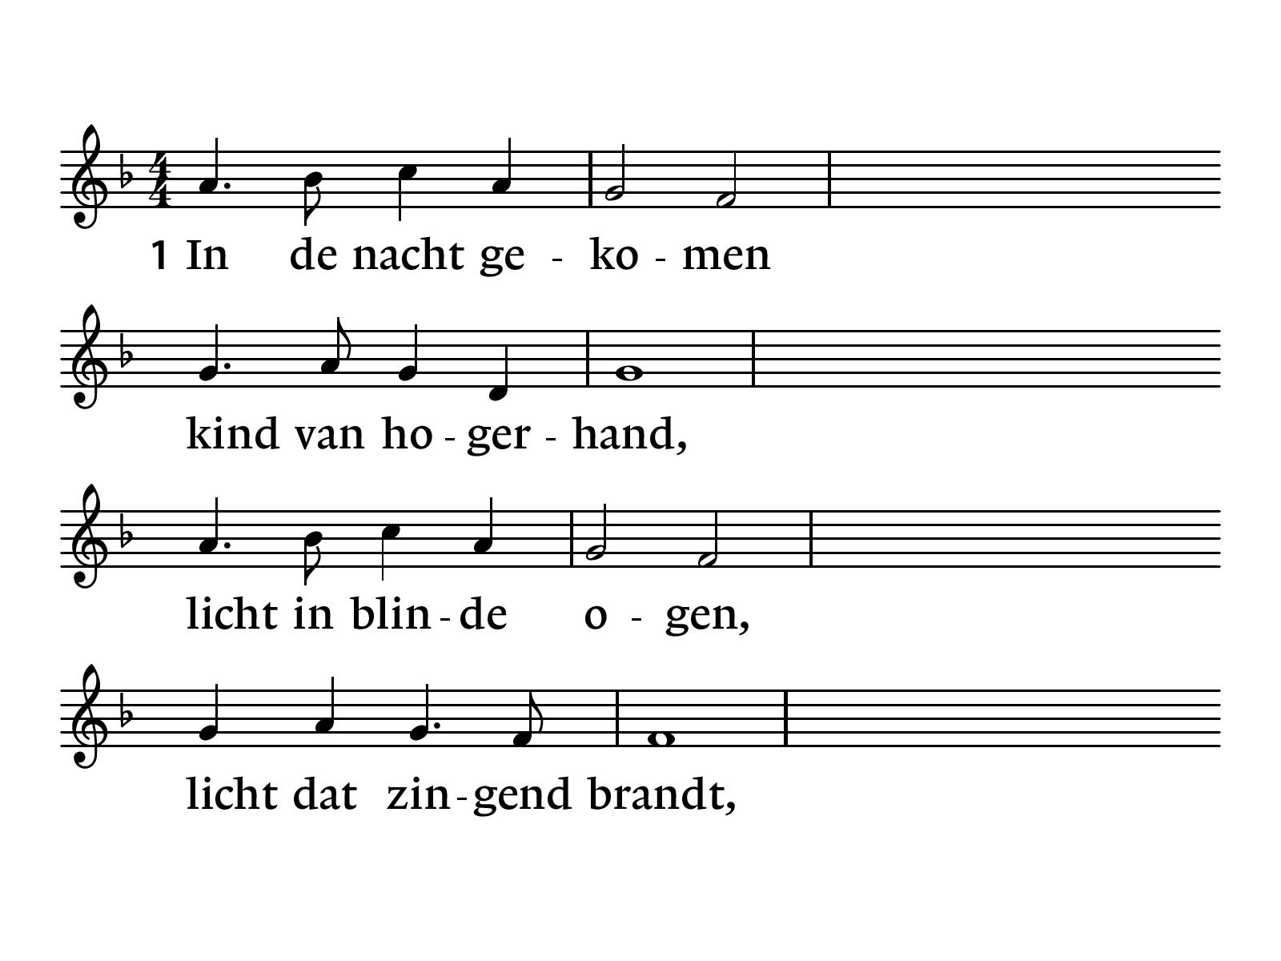

Slide 23
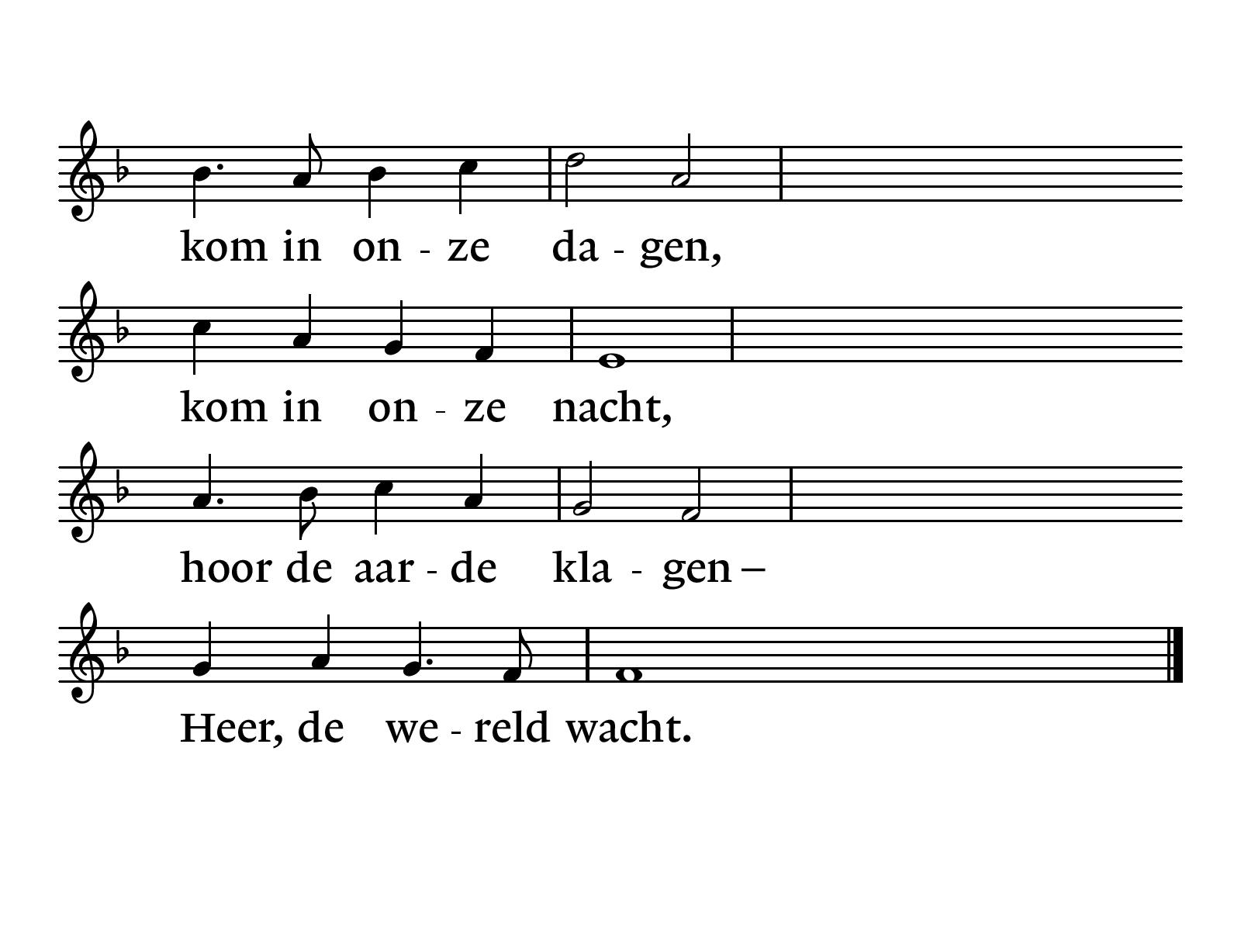

Slide 24
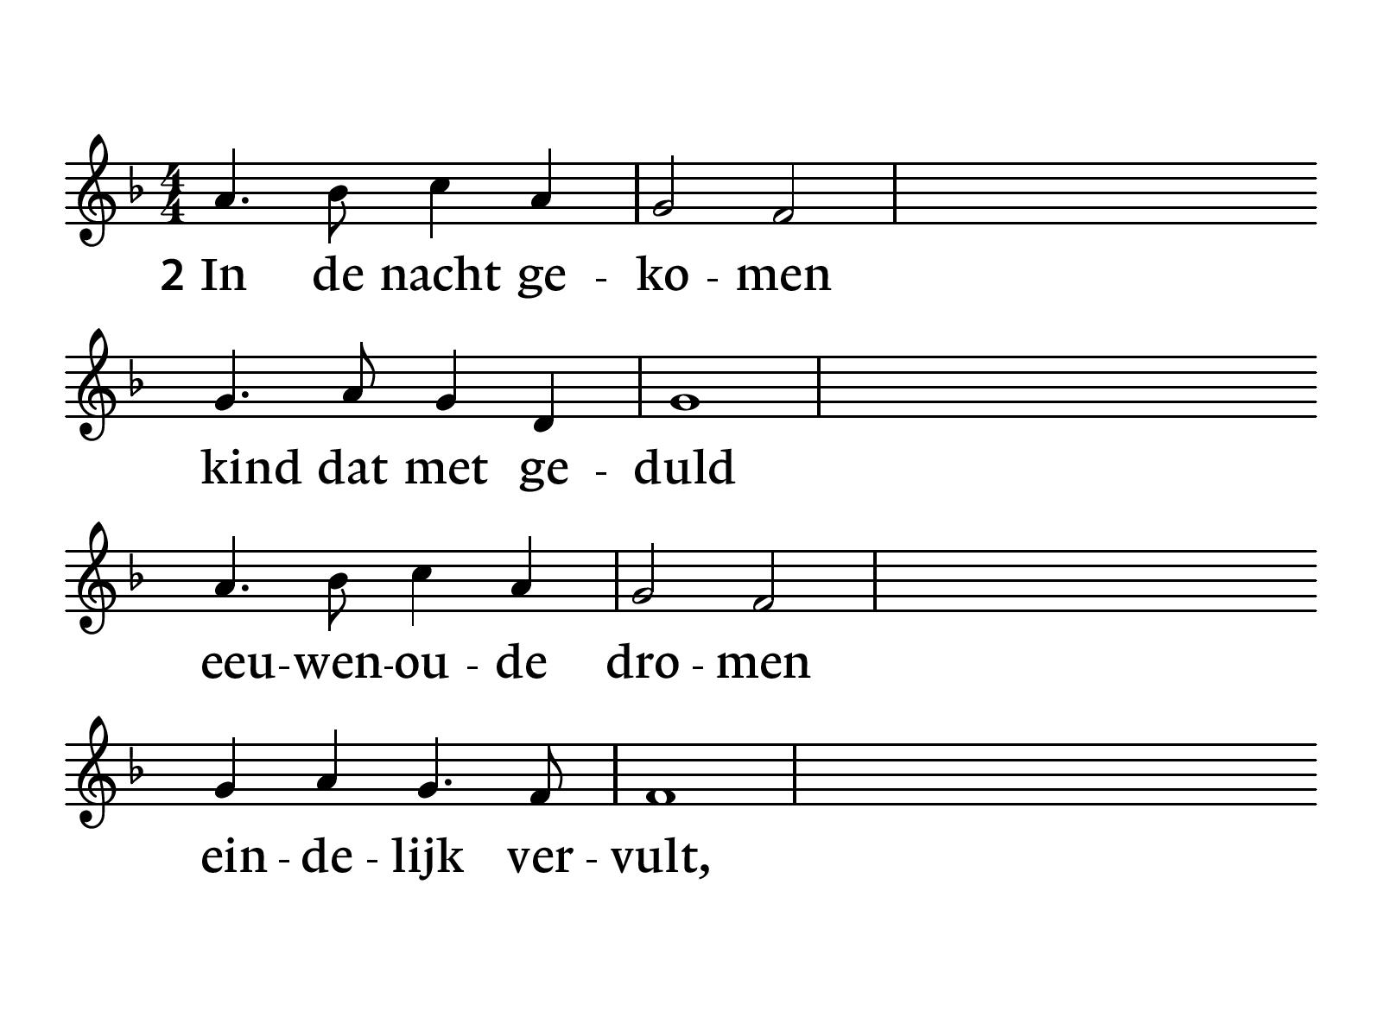

Slide 25
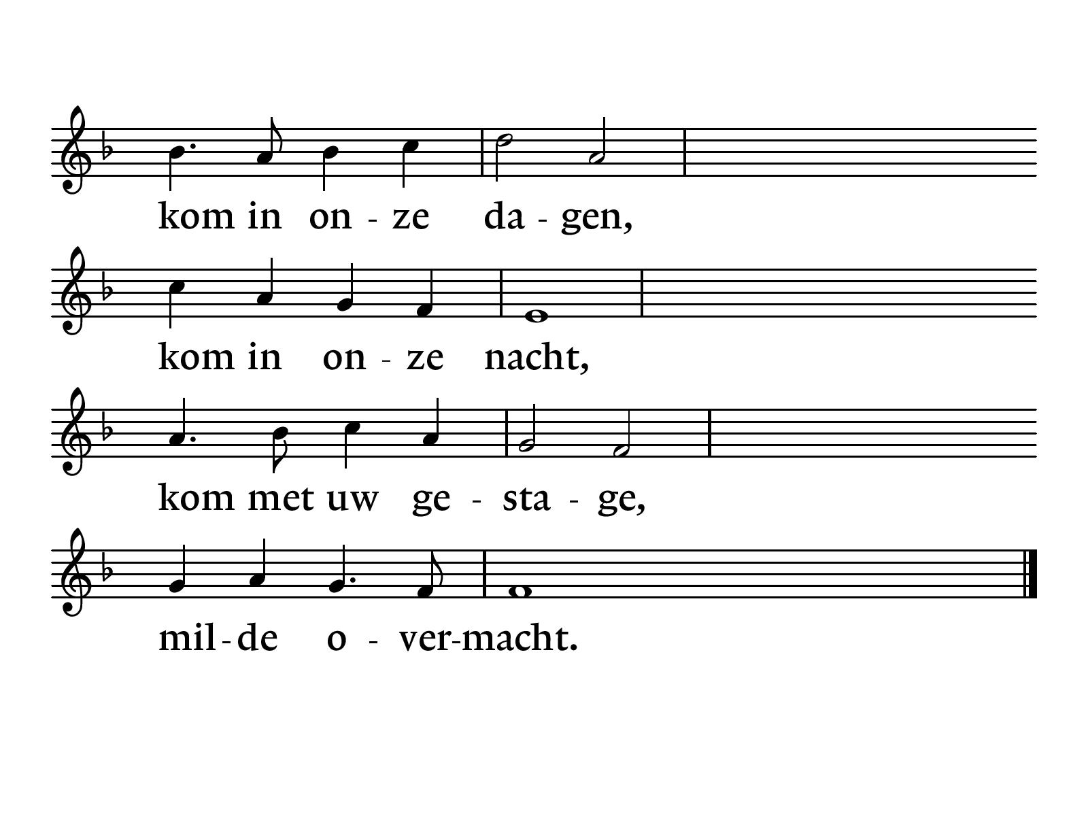

Slide 26
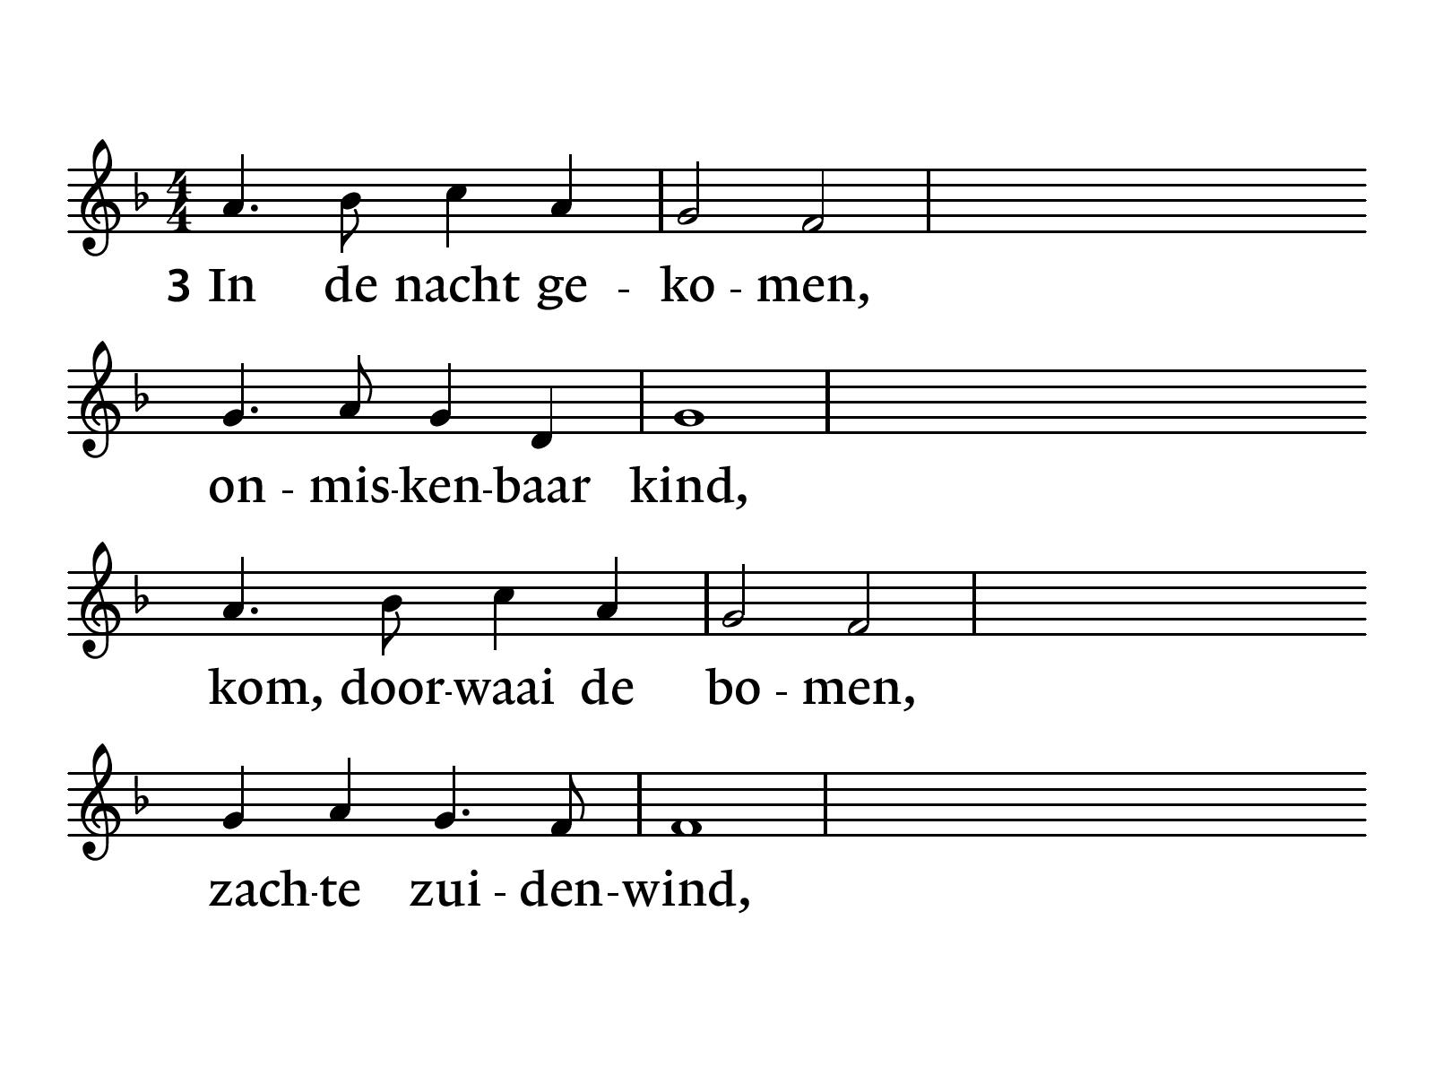

Slide 27
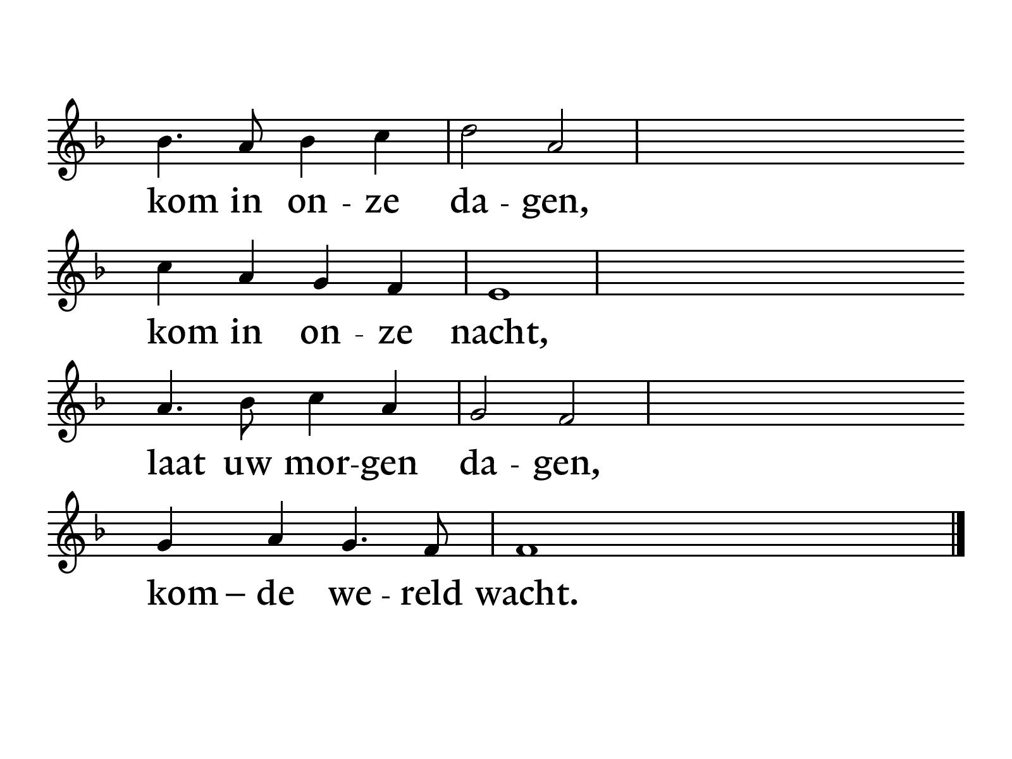

Slide 28
Lezing Lucas 2: 1 – 20 (NBG’51)

Slide 29
₁En het geschiedde in die dagen, dat er een bevel uitging vanwege keizer Augustus, dat het gehele rijk moest worden ingeschreven. ₂Deze inschrijving had voor het eerst plaats, toen Quirinius het bewind over Syrië voerde. ₃En zij gingen allen op reis om zich te laten inschrijven, ieder naar zijn eigen stad.
₄Ook Jozef trok op van Galilea, uit de stad Nazaret, naar Judea, naar de stad van David, die Betlehem heet, omdat hij uit het huis en het geslacht van David was,

Slide 30
₅om zich te laten inschrijven met Maria, zijn ondertrouwde vrouw, welke zwanger was.
₆En het geschiedde, toen zij daar waren, dat de dagen vervuld werden, dat zij baren zou, ₇en zij baarde haar eerstgeboren zoon en wikkelde Hem in doeken en legde Hem in een kribbe, omdat voor hen geen plaats was in de herberg.
₈En er waren herders in diezelfde landstreek, die zich ophielden in het veld en des nachts de wacht hielden over hun kudde.

Slide 31
₉En opeens stond een engel des Heren bij hen en de heerlijkheid des Heren omstraalde hen, en zij vreesden met grote vreze. ₁₀En de engel zeide tot hen: Weest niet bevreesd, want zie, ik verkondig u grote blijdschap, die heel het volk zal ten deel vallen: ₁₁U is heden de Heiland geboren, namelijk Christus, de Here, in de stad van David. ₁₂En dit zij u het teken: Gij zult een kind vinden in doeken gewikkeld en liggende in een kribbe.

Slide 32
₁₃En plotseling was er bij de engel een grote hemelse legermacht, die God loofde, zeggende:
₁₄Ere zij God in den hoge, en vrede op aarde bij mensen des welbehagens.
₁₅En het geschiedde, toen de engelen van hen heengevaren waren naar de hemel, dat de herders tot elkander spraken: Laten wij dan naar Betlehem gaan om te zien hetgeen geschied is en ons door de Here is bekendgemaakt. ₁₆En zij gingen haastig en vonden Maria en Jozef, en het kind liggende in de kribbe.

Slide 33
₁₇En toen zij het gezien hadden, maakten zij bekend hetgeen tot hen gesproken was over dit kind. ₁₈En allen, die ervan hoorden, verbaasden zich over hetgeen door de herders tot hen gezegd werd. ₁₉Doch Maria bewaarde al deze woorden, die overwegende in haar hart. ₂₀En de herders keerden terug, God lovende en prijzende om alles wat zij hadden gehoord en gezien, gelijk het hun gezegd was.

Slide 34
Opw. 528 ‘ Hoor de engelen zingen de eer ‘

Slide 35
Hoor, de engelen zingen de eer
van de nieuwgeboren Heer.
Vrede op aarde 't is vervuld;
Hij verzoent der mensen schuld.
Zing, o volken in het koor
dat weerklinkt de hemel door.
Zing het met een blijde stem
voor het kind van Bethlehem.
Hoor, de engelen zingen de eer
van de nieuwgeboren Heer.

Slide 36
Hij die heerst in eeuwigheid,
Zoon van de gerechtigheid.
Van zijn vleugelen dalen neer
licht en leven, altijd weer.
Glorie aan de Zoon van God,
mens geworden om ons lot,
opdat wij van zonden rein
nieuwgeboren zouden zijn.
Hoor, de engelen zingen de eer
van de nieuwgeboren Heer.

Slide 37
Opw. 529 ‘ Komt laten wij aanbidden ‘

Slide 38
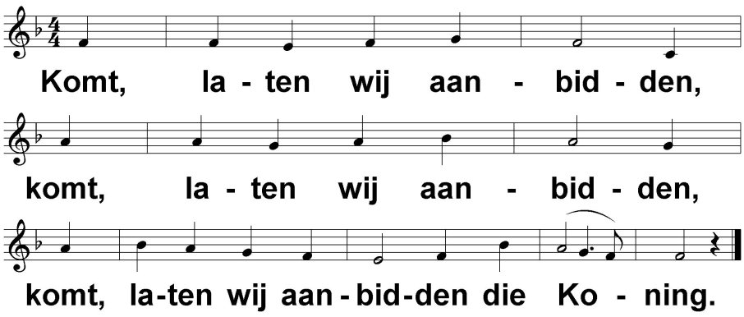
allen:
Komt laten wij aanbidden (Opw 529) t. P. van Essen; m. anoniem

Slide 39
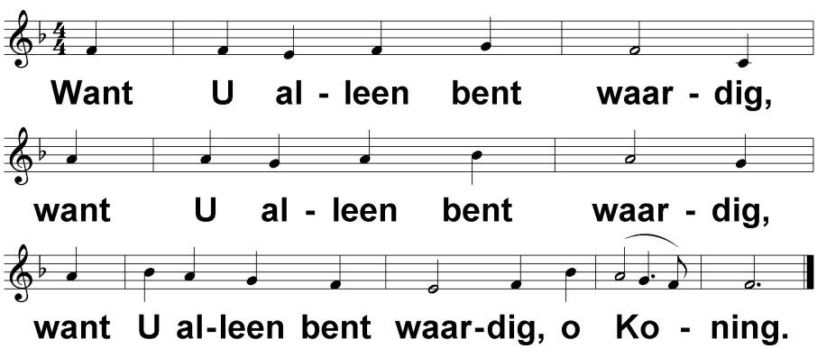
Komt laten wij aanbidden (Opw 529) t. P. van Essen; m. anoniem

Slide 40
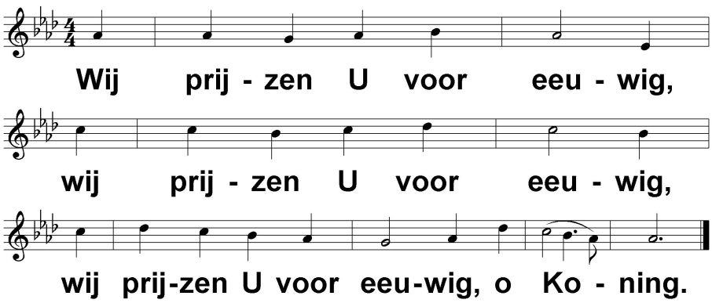
Komt laten wij aanbidden (Opw 529) t. P. van Essen; m. anoniem

Slide 41
Kerstvertelling over de herdersfluit

Slide 42
NLB 503 ‘ Wij staan aan een kribbe ‘

Slide 43
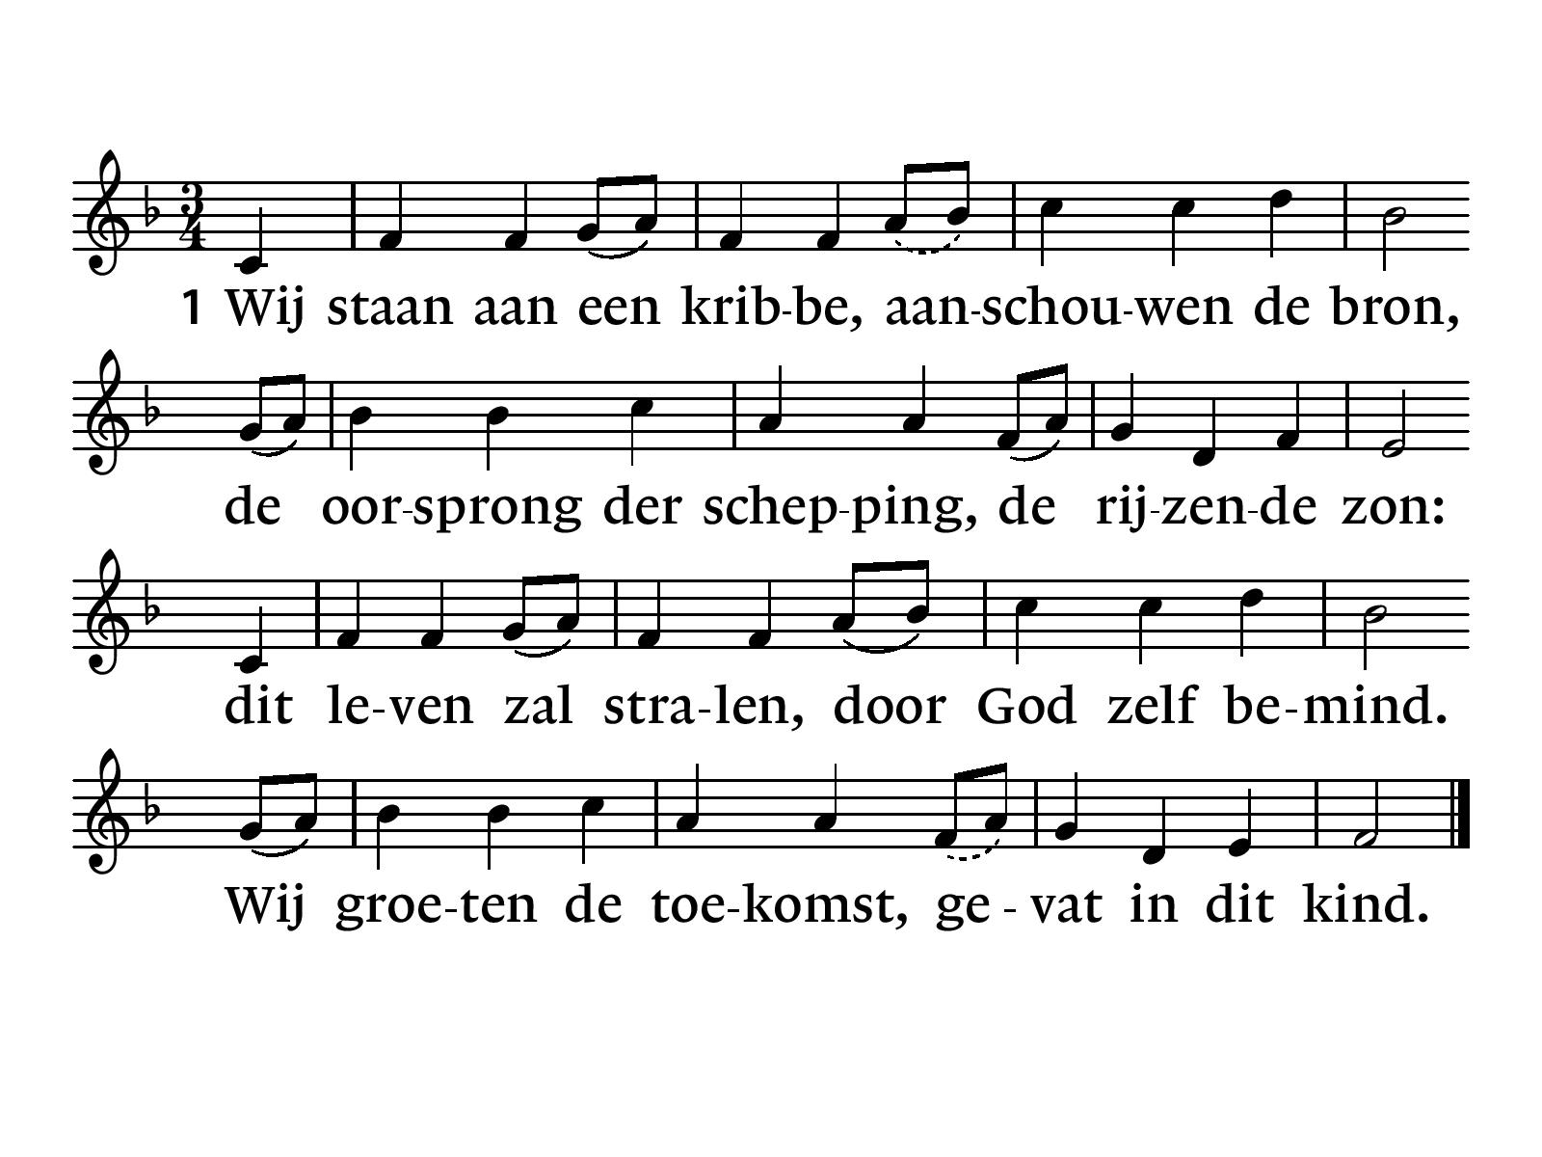

Slide 44
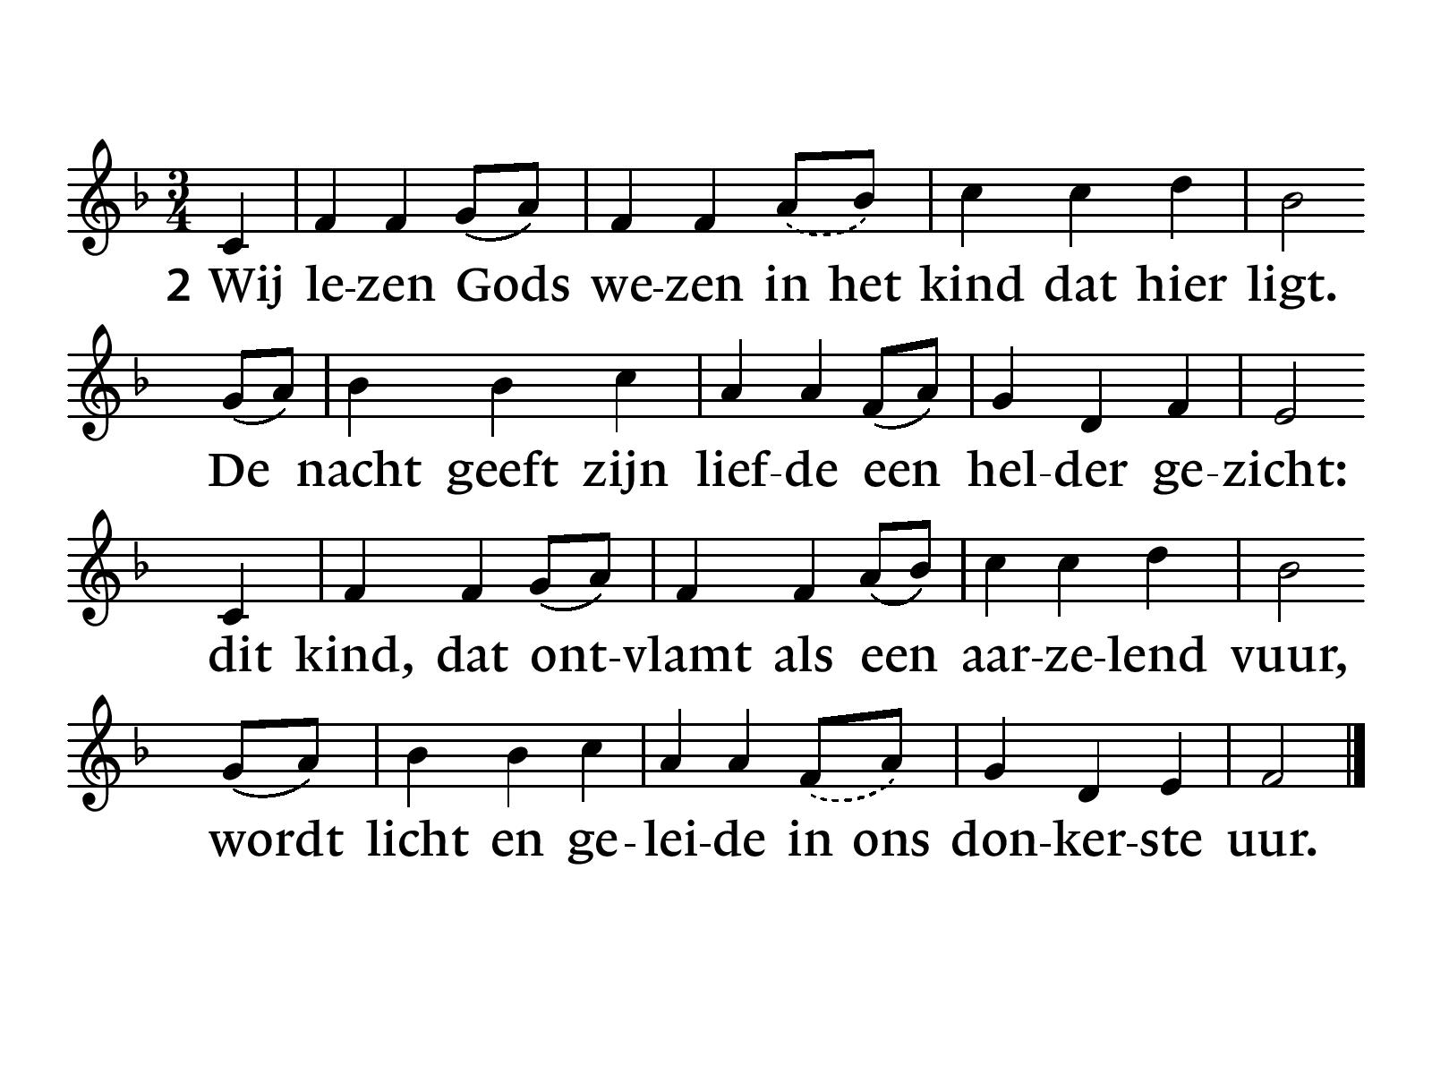

Slide 47
Overdenking

Slide 49
Opw. 527 ‘ Licht in de nacht ‘

Slide 50
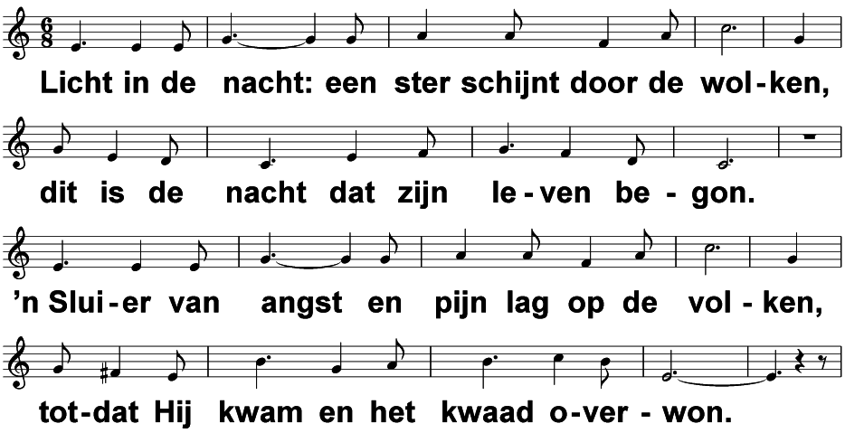
allen:
Licht in de nacht (Opw 527) t. & m. A. Adams; v. R. Zuiderveld

Slide 51
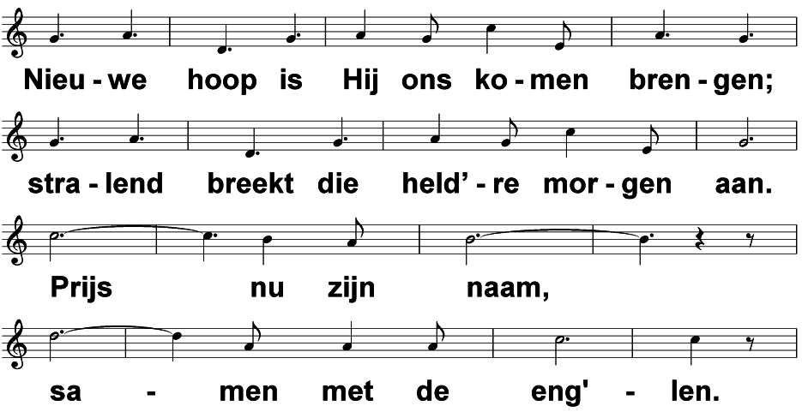
Licht in de nacht (Opw 527) t. & m. A. Adams; v. R. Zuiderveld

Slide 52
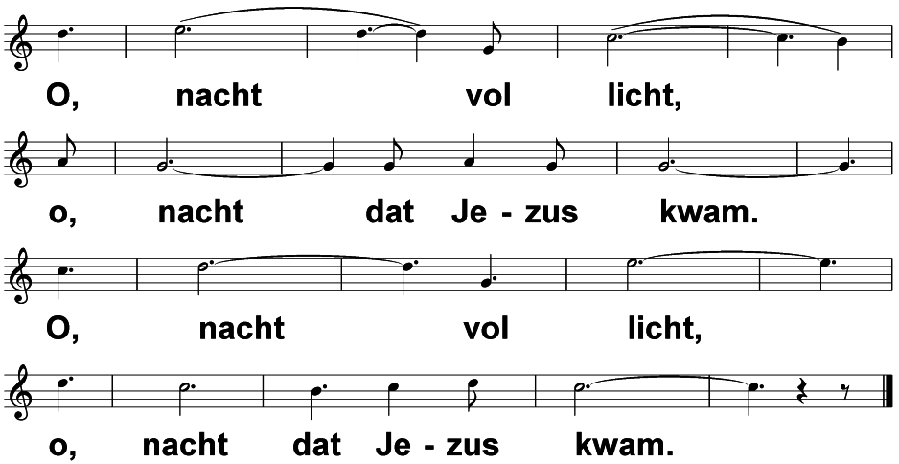
Licht in de nacht (Opw 527) t. & m. A. Adams; v. R. Zuiderveld

Slide 53
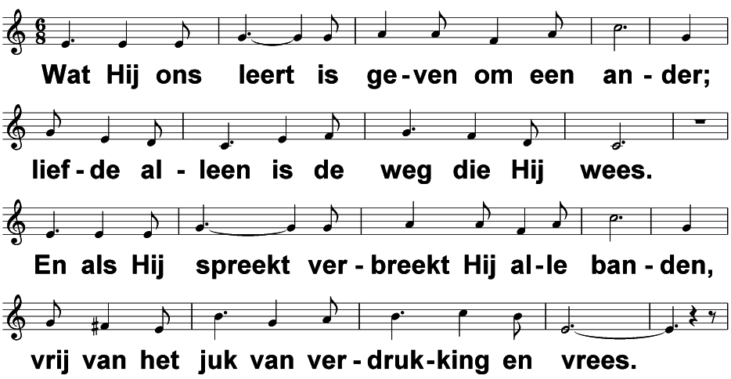
Licht in de nacht (Opw 527) t. & m. A. Adams; v. R. Zuiderveld

Slide 54
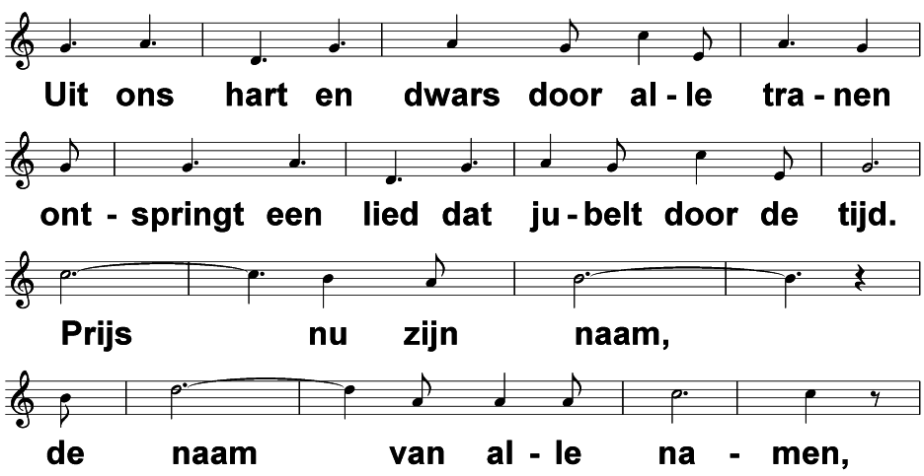
Licht in de nacht (Opw 527) t. & m. A. Adams; v. R. Zuiderveld

Slide 55
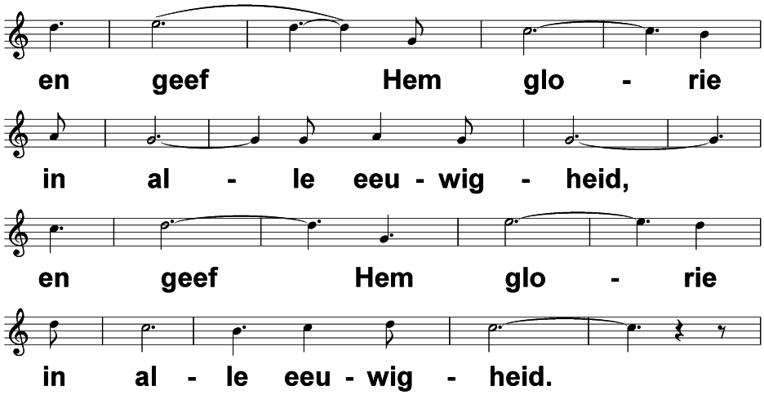
Licht in de nacht (Opw 527) t. & m. A. Adams; v. R. Zuiderveld

Slide 56
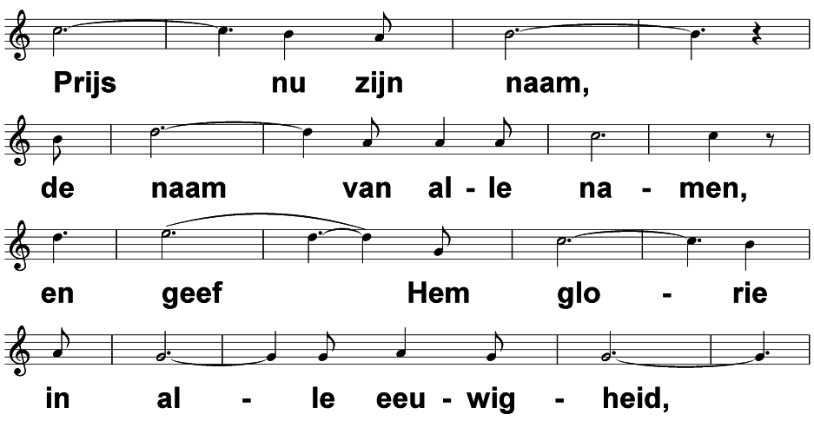
Licht in de nacht (Opw 527) t. & m. A. Adams; v. R. Zuiderveld

Slide 57
Licht in de nacht (Opw 527) t. & m. A. Adams; v. R. Zuiderveld

Slide 58
Collecten
De collecte in de dienst is bestemd voor de kerk
De collecte bij de uitgang is bestemd voor onderhoud van het kerkgebouw. Via de Scipio-app van de Mariakerk kunt u thuis of in de kerk ook geven.

Slide 59
Slotlied NLB 484 ‘ Go, tell it, on the mountain ‘

Slide 67
Zegen beantwoord met ‘Ere zij God ‘

Slide 68
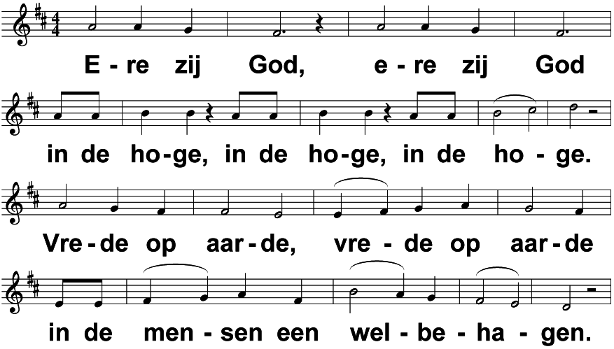

Slide 69
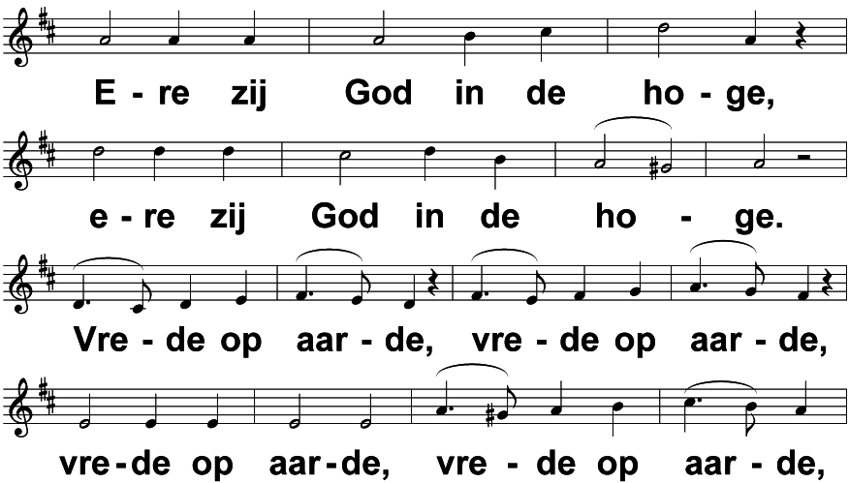

Slide 70
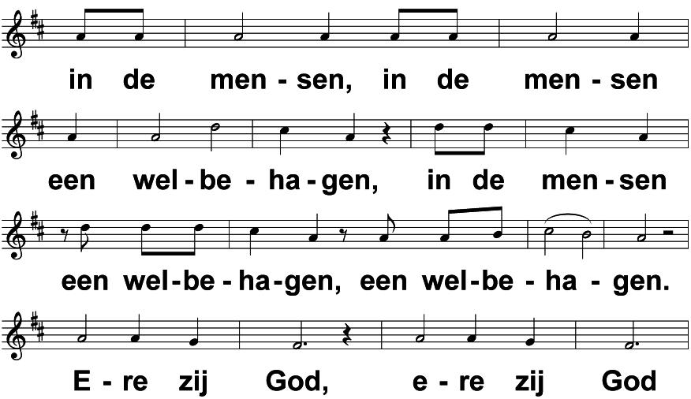

Slide 71
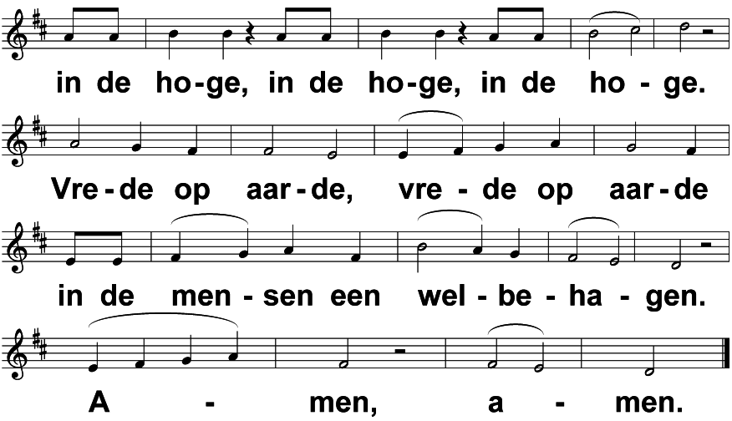

Slide 72
Kerst
in de Mariakerk
Fijne dagen!

